Slide 1
임베디드 C 프로그래밍
실습 자료

Slide 2
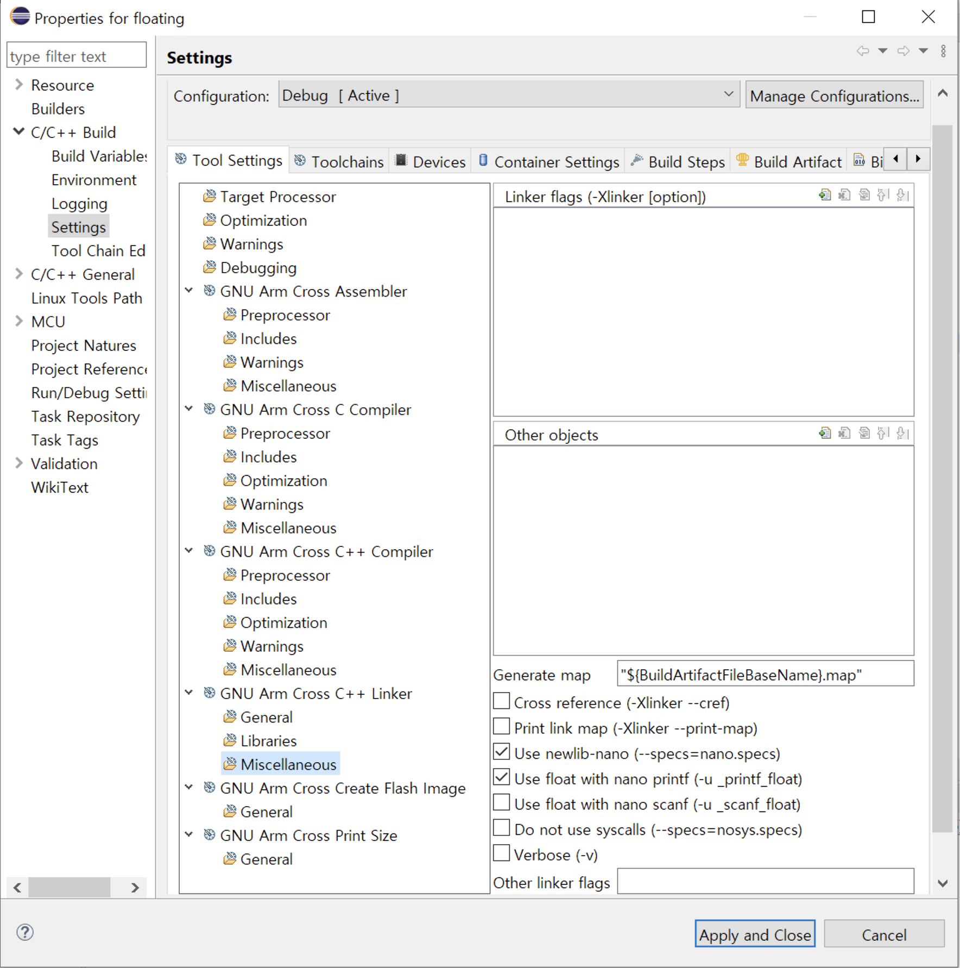
고정 소수점
프로젝트 설정 변경
프로젝트 폴더 우클릭 -> Properties
C/C++ Build -> Settings 클릭
Tools Settings에서 GNU Arm Cross C++ Linker/Miscellaneous 탭 클릭
Use float with nano printf (-u _printf_float) 항목 클릭 후 Apply

Slide 3
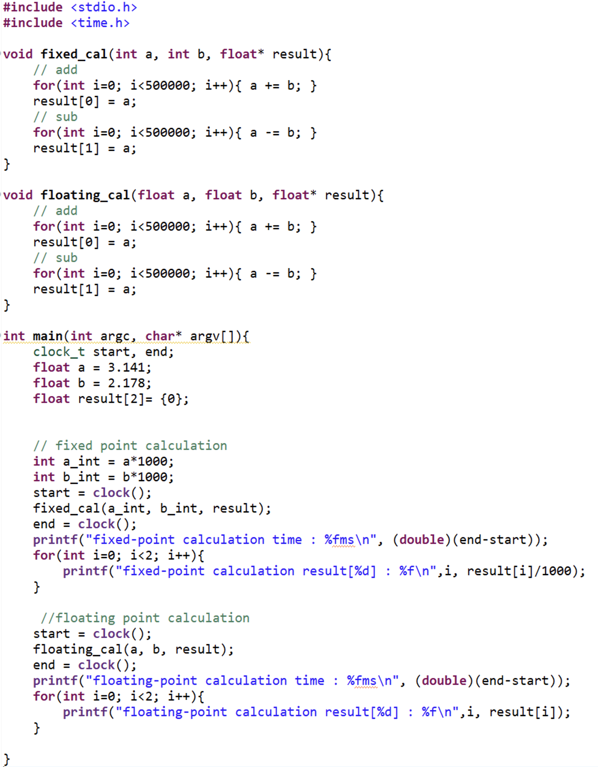
고정 소수점
예제1 : 부동 소수점을 고정 소수점으로 변환하여 사용

Slide 4
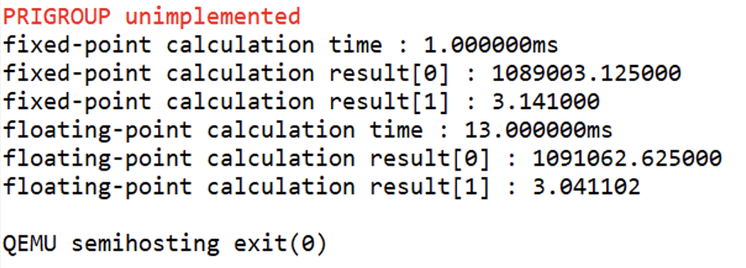
고정 소수점
예제1 : 부동 소수점을 고정 소수점으로 변환하여 사용

Slide 5
Q & A
Thank you for your attention
Architecture and Compiler
for Embedded Systems Lab.
School of Electronics Engineering, KNU
ACE Lab. (jcho@knu.ac.kr)

